Slide 1
Vanhempainilta
KESKIVIIKKO 9.9.2026

Slide 2
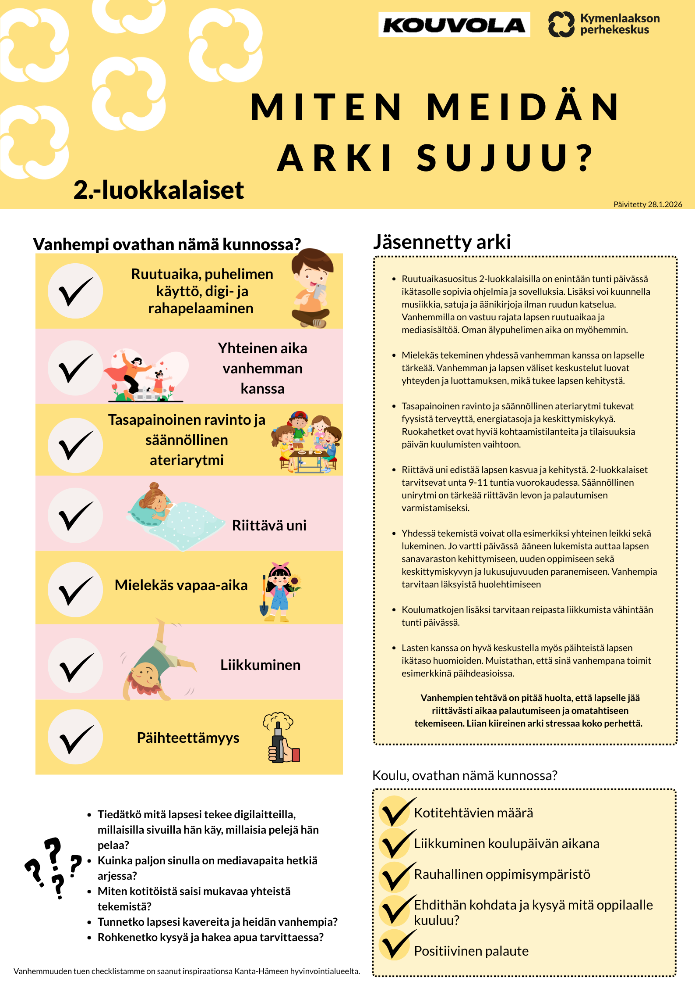
Kuinka arki sujuu?
Kouvolan kouluissa on otettu käyttöön vanhemmuuden check list.
Laajempi diaesitys löytyy luokkien peda.net-sivuilta.
  Ruutuaika
  Yhteinen aika vanhemman kanssa
  Tasapainoinen ravinto ja säännöllinen ateriarytmi
  Riittävä uni
  Mielekäs vapaa-aika
  Liikkuminen
  Päihteettömyys

Slide 3


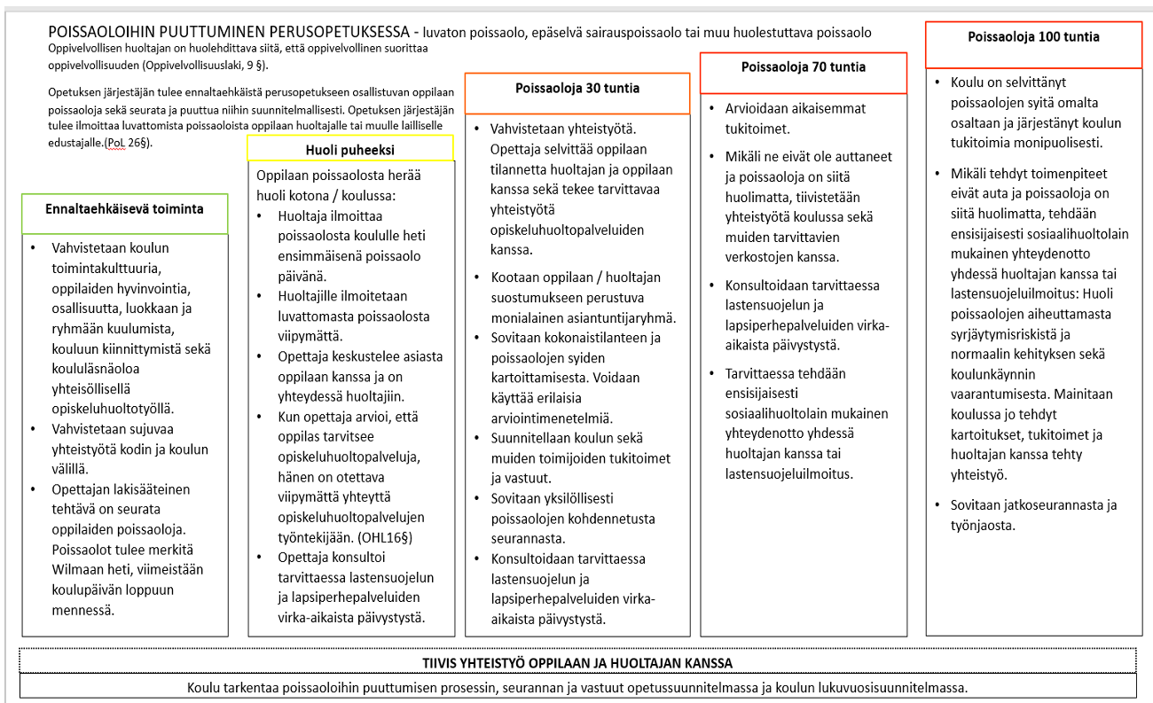




Slide 4
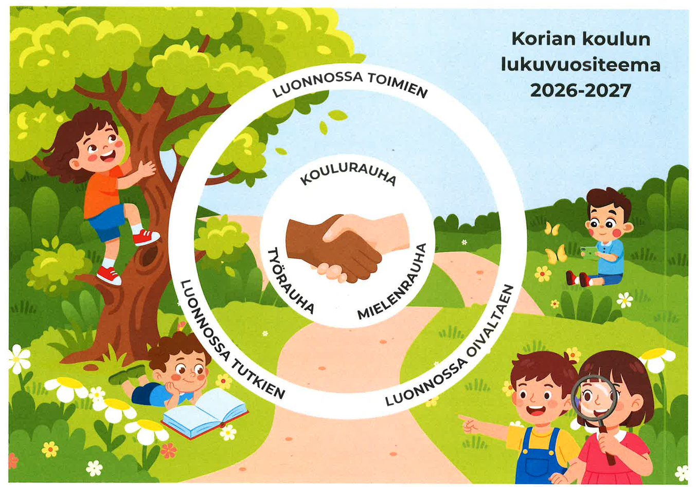

Slide 5
Perustietoja
Luokanopettajat Sonja Karjalainen 040-5898419 ja Maarit Viitalo 040-4872101
Koulunkäynninohjaajat Maritta Saaristo, Kati Keppo ja Erja Turkia
Laaja-alainen erityisopettaja Tarja Sydänmaanlakka 3h/viikko/luokka
Et-opettaja Jaana Pakkanen
Luokalla 2A 18 oppilasta
Luokalla 2B 20 oppilasta
Äidinkieli ja kirjallisuus 7h
Englanti 1h
Matematiikka 4h
Ympäristöoppi 2h
Uskonto/et 1h
Musiikki 1h
Liikunta 2h
Kuvataide 1h
Käsityö 2h

Slide 6
Lukujärjestys
klo | maanantai | tiistai | keskiviikko | torstai | perjantai
8.00-8.45 |  |  |  | X | X1
8.50-9.35 | X | X2 | X2 | X | X
10.00-10.45 | X | X | X | X | X
11.15-12.00 | liikunta | musiikki | X | liikunta | X
12.15-13.00 | X | X | X |  | X2
13.15-14.00 | uskonto/et | X1 | X1

Slide 7
Ruokailut
Ma, ti, ke ja pe klo 10.45
Torstaisin klo 10.30
Erityisruokavalioilmoitukset suoraan ruokapalveluihin Kouvolan kaupungin nettisivujen kautta
Allergiatiedot myös opettajalle
Ruokailu on osa koulunkäyntiä ja kasvatuksellinen ja opetuksellinen tilaisuus (maistaminen, ruokailutavat)

Slide 8
Oppikirjat
Ystävien Lukukirja
  Kielitietäjä ("Papu-kirja")
Laskupolku
Kätkö
  Kätkön tehtäväkirja
Arttu-sovellus

Slide 9
Viestintä
Poissaolot
  Sairauspoissaolot Wilmaan ja mahdollisesti viestillä
    Kun kunto kohenee, huolehditaan läksyt
    Kirjoja voi noutaa koululta tai pyytää kaveriakin tuomaan
    Tukiopetuksen hyödyntäminen pitkien sairauspoissaolojen jälkeen
  Lomapoissaolot erillisellä loma-anomuksella
    Alle viiden päivän lomat voi myöntää oma opettaja, mutta sitä pidemmät lomat anotaan rehtorilta
    Loma-ajan opiskelu on huoltajien vastuulla (läksyt + tuntitehtävät)
Läksyt Wilmassa (2A) tai Pedassa (2B)
Viikkoinfo ja luokan kalenteri luokan omalla peda.net-sivulla
Tärkeät tiedotukset Wilman kautta / puhelimella

Slide 10
JEA
Yhteistä JEA-toimintaa 1.-luokkalaisten kanssa jaksoittain
  Ensimmäinen jakso ennen joulua
Jatkuvaa yhteistyötä rinnakkaisluokan kanssa
Kummiluokat (5. luokat)
Qridi on poistunut käytöstä 1.8. alkaen, samoin JEA-junat

Slide 11
Sujuva luku- ja kirjoitustaito
Säännöllisyys (ennemmin vähän joka päivä kuin hirveä annos kerran viikossa)
Lukemisen malli
Motivaatio
Kannustus
Tavutetusta tekstistä sujuviin sanoihin
Sujuva ja ymmärtävä lukutaito
  1.-2. luokilla opetellaan lukemaan, kolmannelta eteenpäin opetellaan lukemalla
Kirjasto (koulun ja kaupungin)
Läksyjen seuranta!
Näppäintaidot (ViLLE) ja monilukutaito

Slide 12
Matematiikka
Ajattelun taidot
  Erot, yhtäläisyydet, säännönmukaisuudet
  Vertailu, luokittelu, järjestykseen asettaminen
  Ohjelmoinnillinen ajattelu
Luvut ja laskutoimitukset 0-100
  Lukujonotaidot
  Lukujen hajotelmat
  Kymmenjärjestelmä ja kymmenylitys
Kertolaskut
  1-5 ja 10 (opetellaan ulkoa)
Geometria ja mittaaminen
  Kello

Slide 13
Ympäristöoppi
Kätkö-kirjat + vihkot
Paljon ulkona tutkimista ja havaitsemista (lukuvuositeema)
Lukuläksyt annetaan ennakkoon
  Otsikot ja väliotsikot
  Kuvat ja kuvatekstit
  "Leipäteksti" ja paksunnetut sanat

Slide 14
Arviointi
Arviointikeskustelut marras-helmikuussa
  Ei joulutodistusta
Jatkuva arviointi
  Opettajan antama
  Itsearviointi
  Vertaisarviointi
Testit ja kokeet
  Pistemäärät Wilmassa

Slide 15
Oppilashuolto ja psykososiaalinen tuki
Terveydenhoitaja Anniina Mikkola
Koulukuraattori Kati Joukainen
Koulupsykologi Vilja Nyblom
KiVa-opettajat Reija Lappalainen ja Kaisa Saarinen
Iltapäiväkerhon ohjaajat
Kasvatuskeskustelu KaKe
Kiusaamiseen ja väkivaltaan puuttumisen toimintamalli Linkki

Slide 16
Arkiasioita
Sisäkengät
Stressilelut
Liikkavaatteet
Vaihtovaatteet
Säänmukainen pukeutuminen (sade)
Kengännauhojen solmiminen
Perunan kuoriminen
Kouvolan mallin kerhot (välipala)
Kyyditykset Monnarin parkista!!

Slide 17
Tulevia tapahtumia
Vierailu Korian kirjastoon pe 11.9.
Kodin ja koulun päivä pe 25.9. (avoimet ovet)
Koulukuvaukset 12.-14.10.
Syysloma (vk 43)
Joulukirkko to 10.12.
Korian koulun joulujuhla la 19.12.
2AB:n uimakoulu 7.-8.1. ja 11.-13.1. (viisi kertaa)

Slide 18
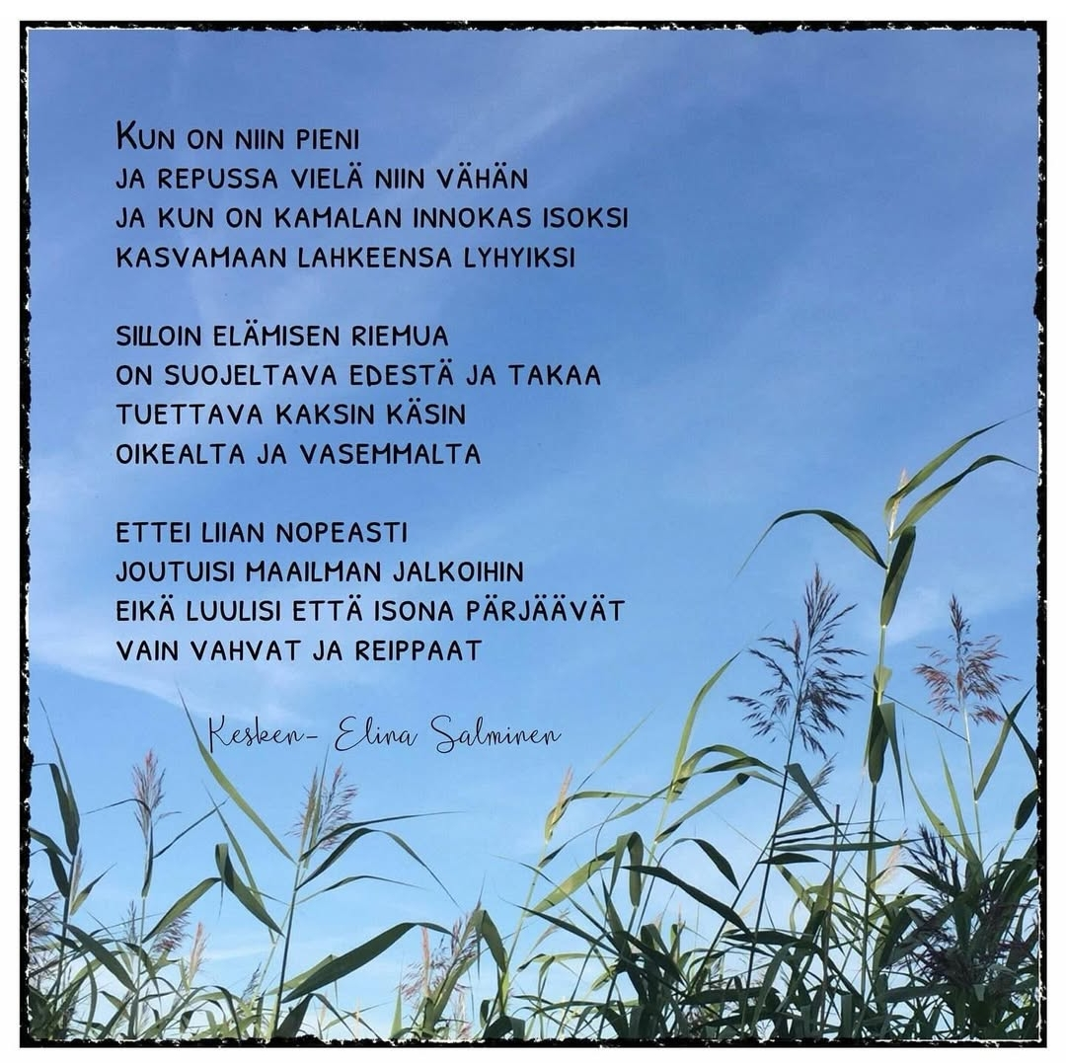
Koululaiseksi kasvaminen

